Slide 1
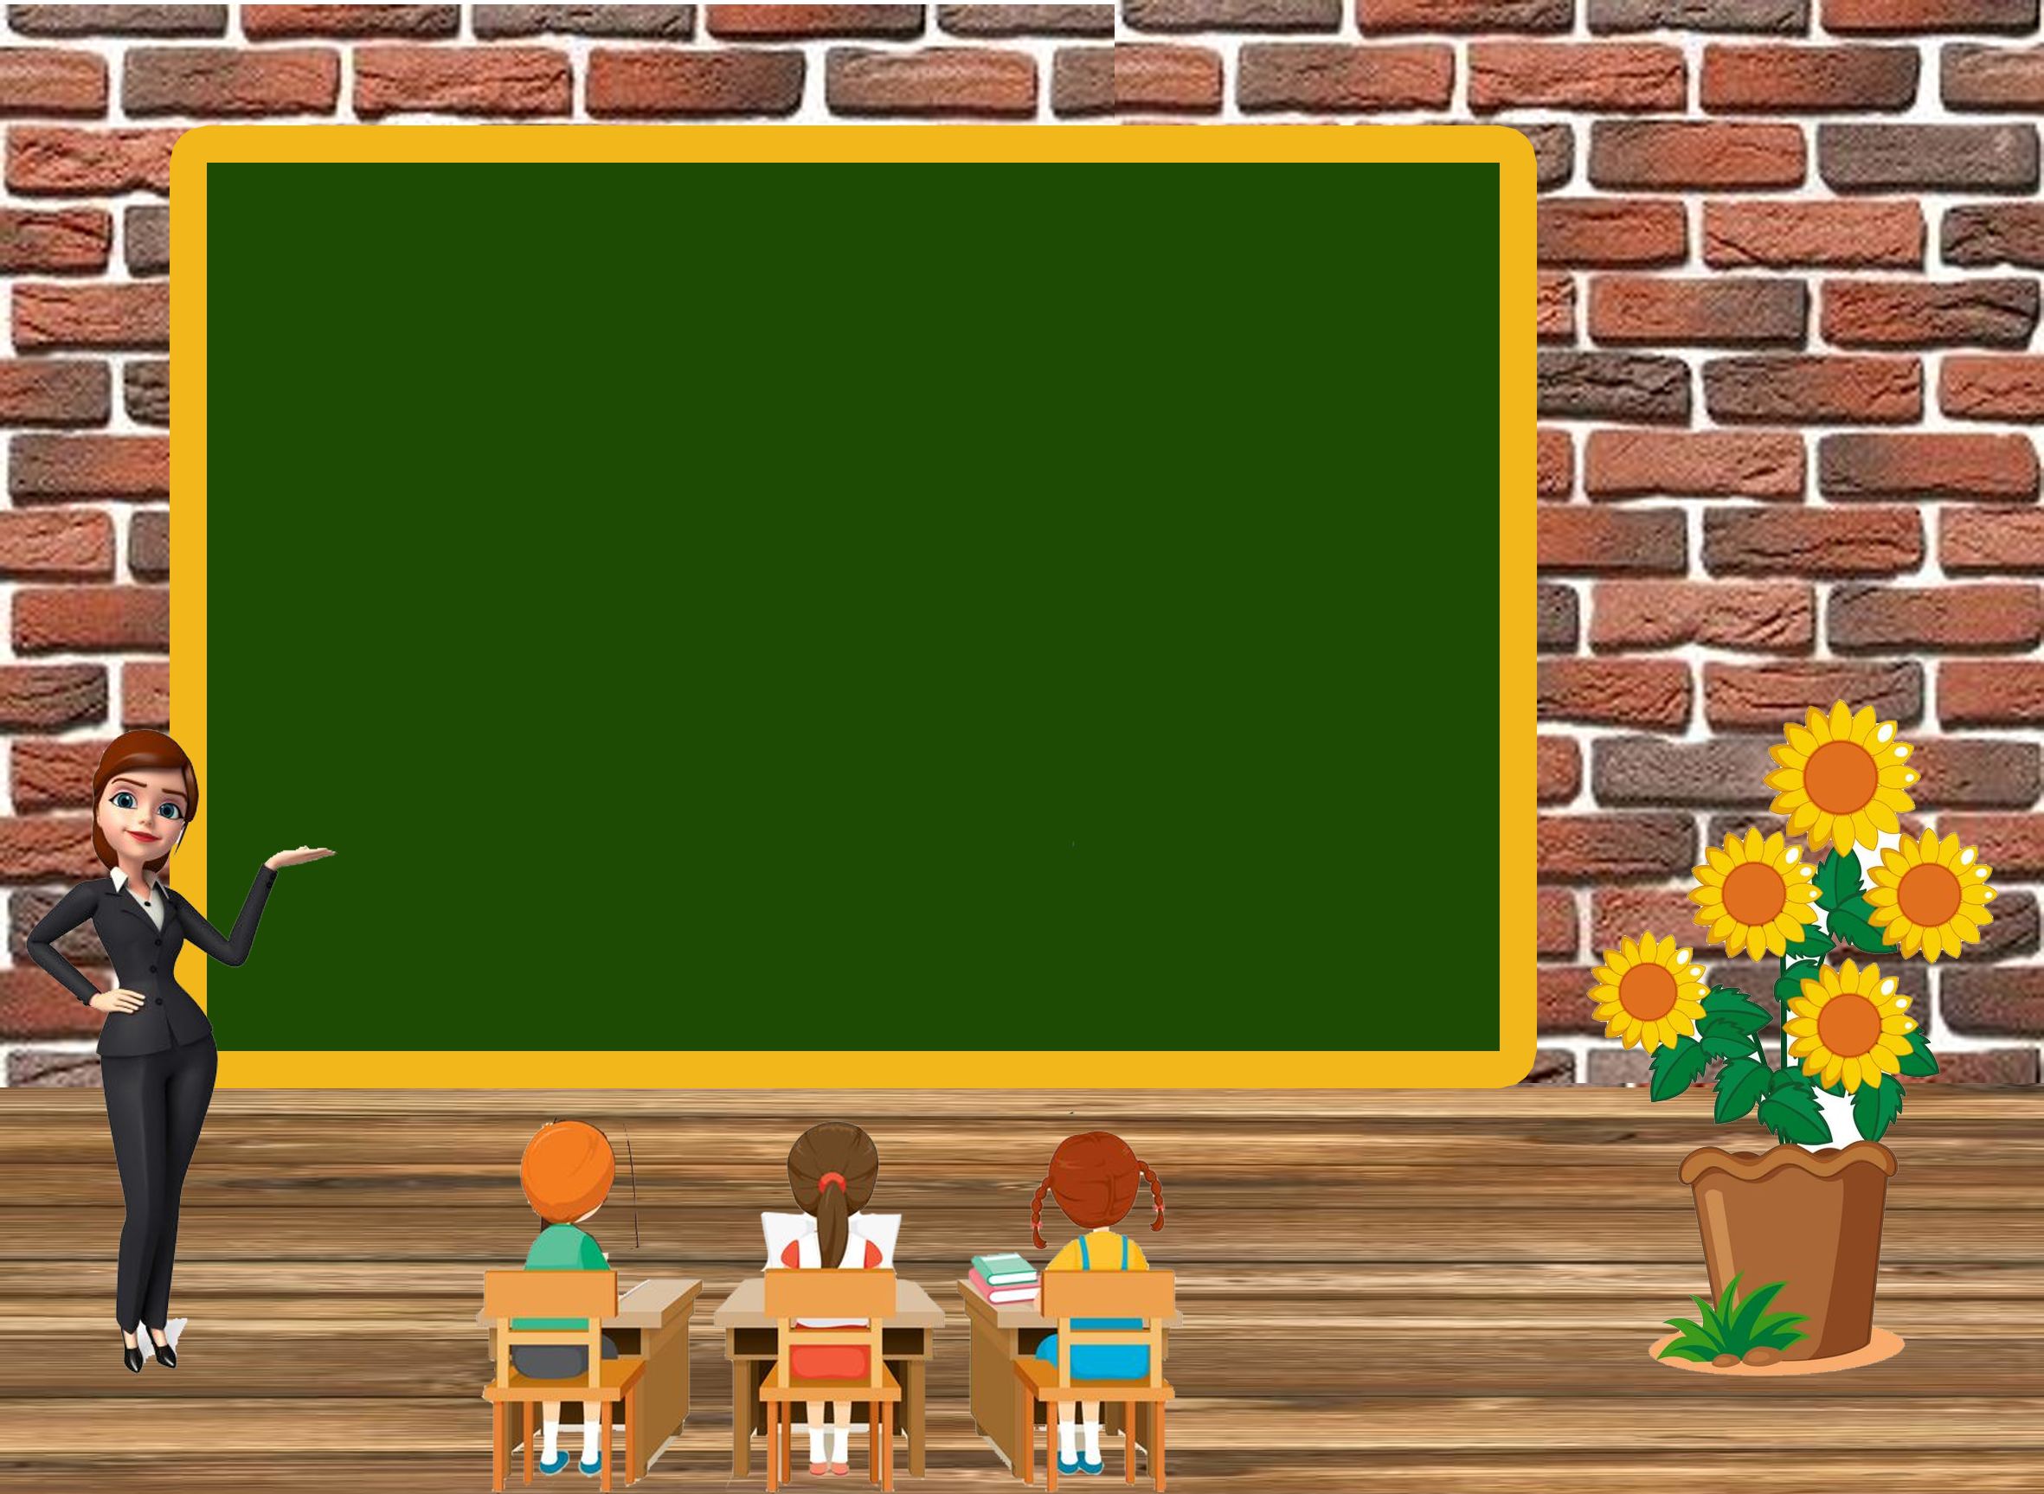
Âm nhạc 5
TUẦN 33
Ôn tập, kiểm tra: Các bài hát trong chủ đề học kì 2

Slide 2
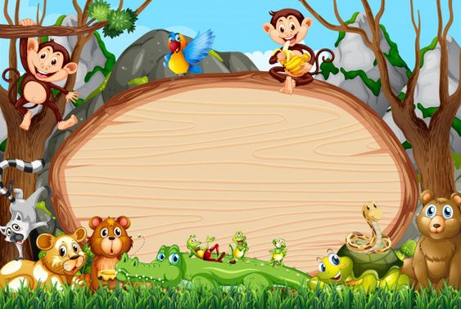


Nội dung 1 Ôn Tập Bài Hát: Hát mừng
- GV HD HS ôn bài hát để hs hát đúng giai điệu, sắc thái, sửa lỗi sai với các hình thức: Lớp, tốp ca …
HĐ THỰC HÀNH-LUYỆN TẬP
EM YÊU KHÚC HÁT DÂN CA

Slide 3




Nội dung 2. HĐ Ôn Tập Bài Hát: Tre Ngà bên Lăng Bác
BÁC HỒ KÍNH YÊU
- GV HD HS ôn bài hát để hs hát đúng giai điệu, sắc thái, sửa lỗi sai với các hình thức: Lớp, cá nhân…
HĐ THỰC HÀNH-LUYỆN TẬP

Slide 4
